Slide 1
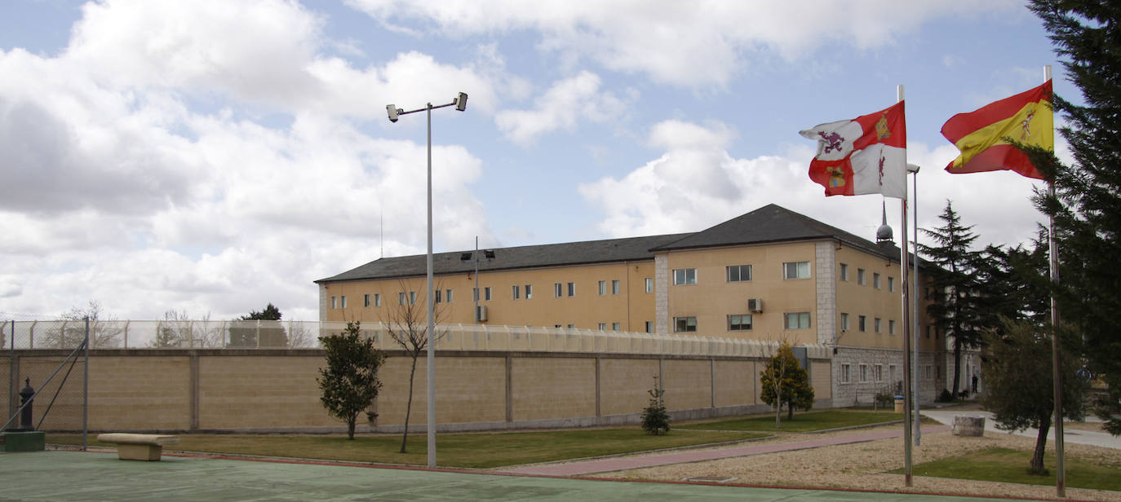
Trastornos de conducta en un Centro de Menores
Seminario CFIE 2019-2020 Sección Zambraza Coordinadora Rosa Hernando Salinas

Slide 2

Contexto
Características del centro
Características de los alumnos
Psicológicas
Sociales
Económicas
Conductuales
Adolescencia y pubertad
Seminario CFIE 2019-2020

Slide 3

Diferencia entre conducta y comportamiento
Conducta | Comportamiento
Se refleja en la Personalidad | Se refleja en momentos determinados
Es consciente | Consciente o inconsciente
Es voluntaria | Voluntario o involuntario
Seminario CFIE 2019-2020

Slide 4
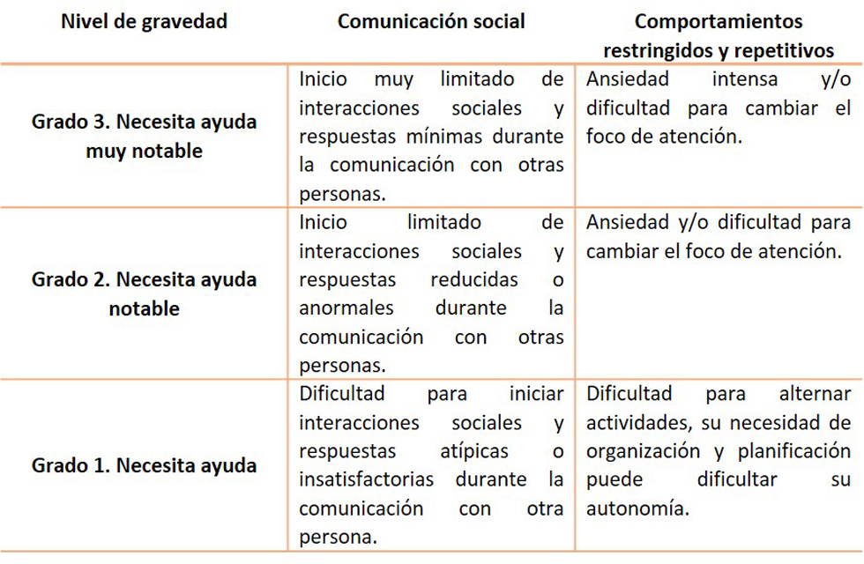
Características de la conducta a registrar
Topografía
Cantidad
Frecuencia
Duración
Intensidad
Control de estímulos
Latencia
Calidad
Seminario CFIE 2019-2020

Slide 5
Definición de trastorno
➔T en la infancia y adolescencia.
➔ T motores
➔ T de comunicación
➔ T generalizados del desarrollo
➔ T por déficit de atención
➔ T por problemas de conducta alimentaria.
➔ T de tics
➔ T de ansiedad
➔ T específicos
➔ T relacionados con sustancias
➔ T de conducta alimentaria
➔ T adaptativos
Diagnóstico a través del DSM
Calificación de los diferentes trastornos
Seminario CFIE 2019-2020

Slide 6

Fases de un programa de modificación de conducta.
  Recogida de datos
  Autorización familia
  Evaluación conductual
  Fase de tratamiento
  Fase de seguimiento
Seminario CFIE 2019-2020

Slide 7
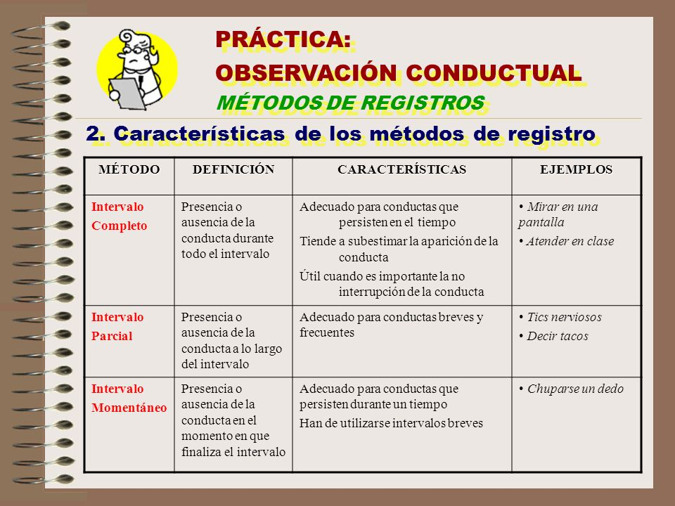
Estrategias para registrar la conducta
➔ registro continuo
➔ registro por intervalos
➔ registro por intervalo parcial
➔ registro de intervalo completo
➔ registro de muestreo temporal
➔ muestreo temporal momentáneo
➔ observación y registro
Seminario CFIE 2019-2020

Slide 8
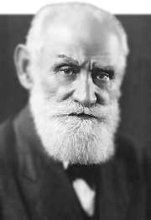
Conductismo: Programas de modificación de conducta
Ivan Petrovich Paulov.
BIOGRAFIA:
1904 Premio Nobel Fisiologia.
Teoría: CONDICIONAMIENTO CLASICO: ESTIMULO RESPUESTA.
REFLEJO CONDICIONADO.
Experimento: El perro de PAULOV
● Ejemplos de condicionamiento clásico.
  Traumas emocionales
  El timbre del recreo
  El olor de un perfume
  El plato del perro
  Tocar algo caliente
Seminario CFIE 2019-2020

Slide 9
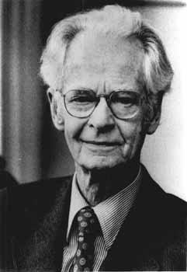
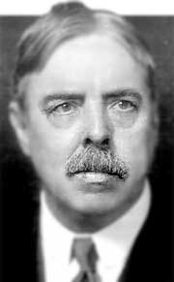
Conductismo: Programas de modificación de conducta
Burrhus Frederic Skinner 1904-1990
Biografía:
● CONDICIONAMIENTO OPERANTE: conducta consecuencia. Premios castigos
Refuerzo Positivo o Negativo.
Ejemplos de condicionamiento operante:
  A los perros guardianes se les refuerza su ferocidad.
  Las buenas calificaciones de los niños.
  A los trabajadores en ventas se les estimula a vender.
  Adolescente que le pillan copiando en un examen.
Seminario CFIE 2019-2020

Slide 10
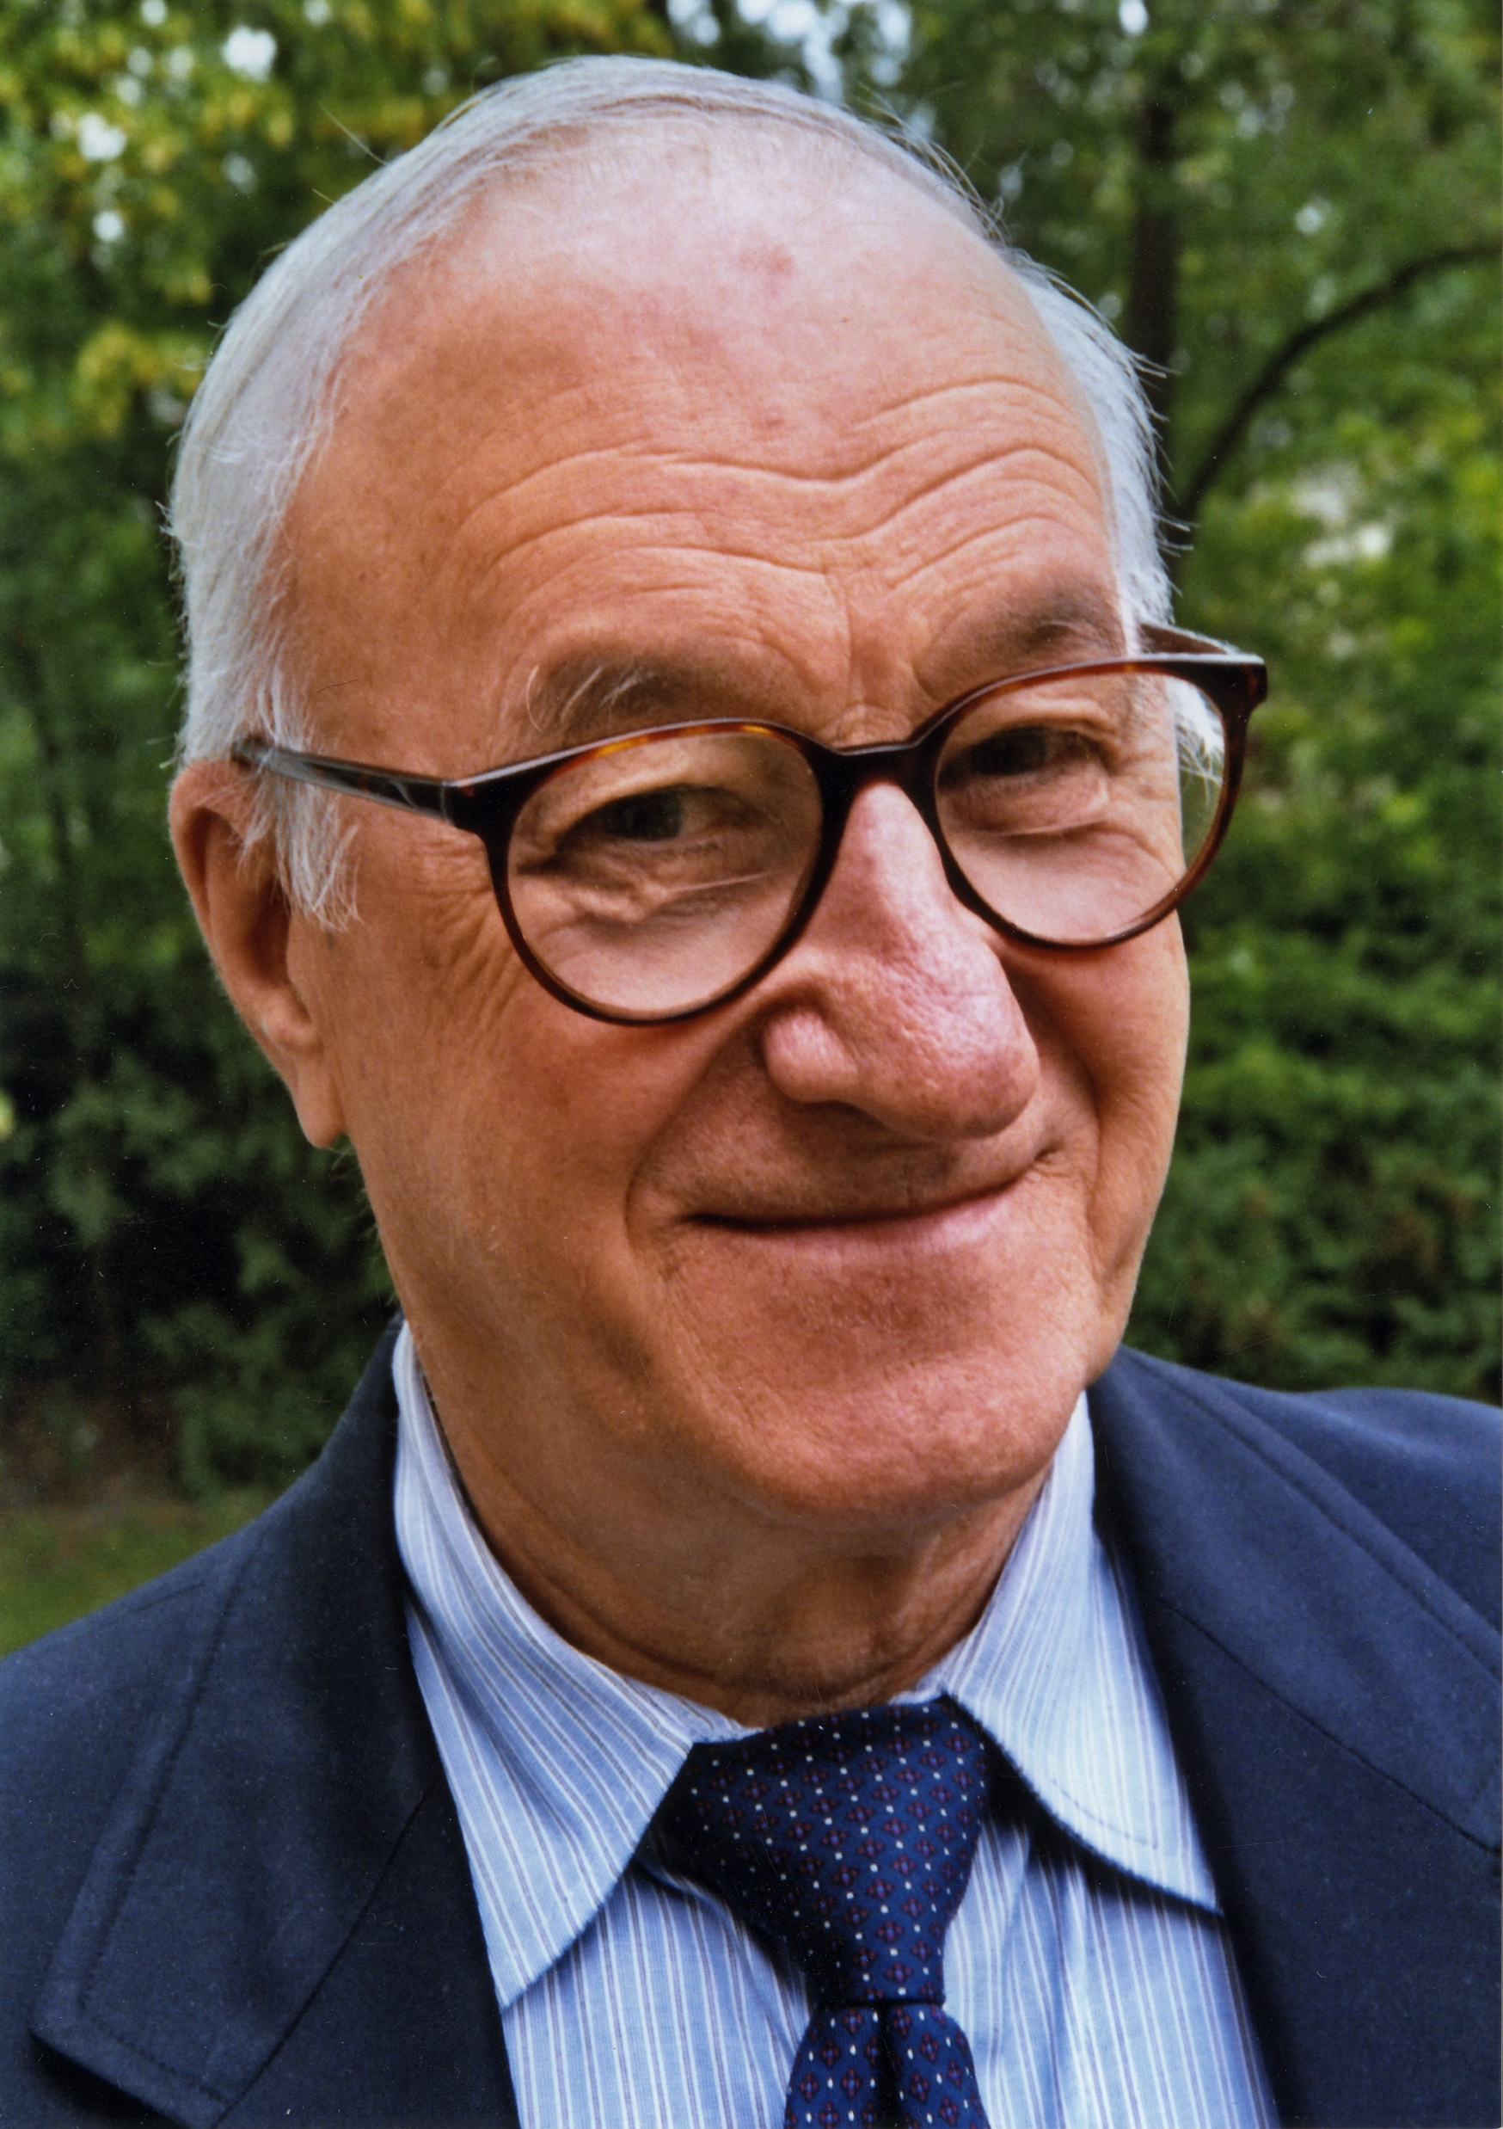
Edward Torndike 1898
Aprendizaje Imitativo vicario observacional
Albert Bandura
Aprendizaje social
Ley del Efecto. Condicionamiento
Instrumental
Seminario CFIE 2019-2020

Slide 11
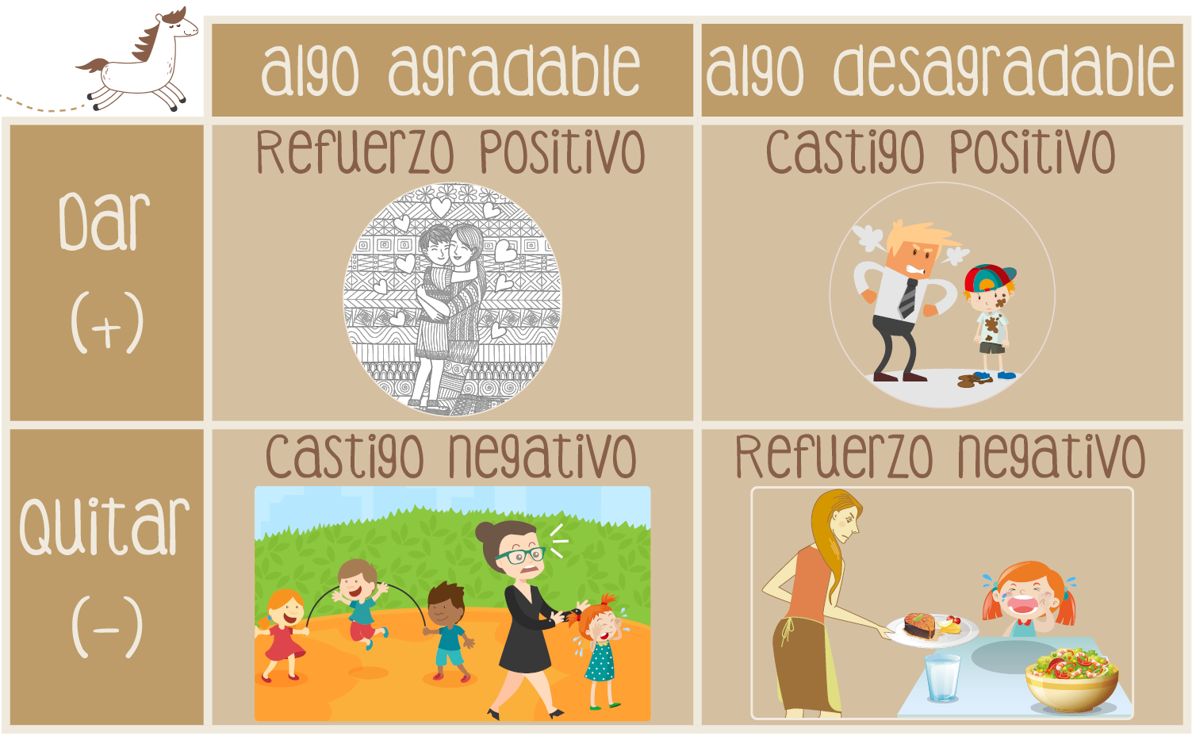
Técnicas de modificación de conducta
  ➔ Reforzamiento Positivo
  ➔ Reforzamiento negativo
  ➔ Castigo positivo
  ➔ Castigo negativo
  ➔ Moldeamiento
  ➔ Desvanecimiento
  ➔ Encadenamiento
  ➔ RDAT
  ➔ RDTB
  ➔ RDO
  ➔ Costo de respuesta
  ➔ Tiempo fuera
  ➔ Saciedad
  ➔ Sobrecorrección
  ➔ Economía de fichas
  ➔ Contratos conductuales
  ➔ Técnicas aversivas y de autocontrol.
Seminario CFIE 2019-2020

Slide 12
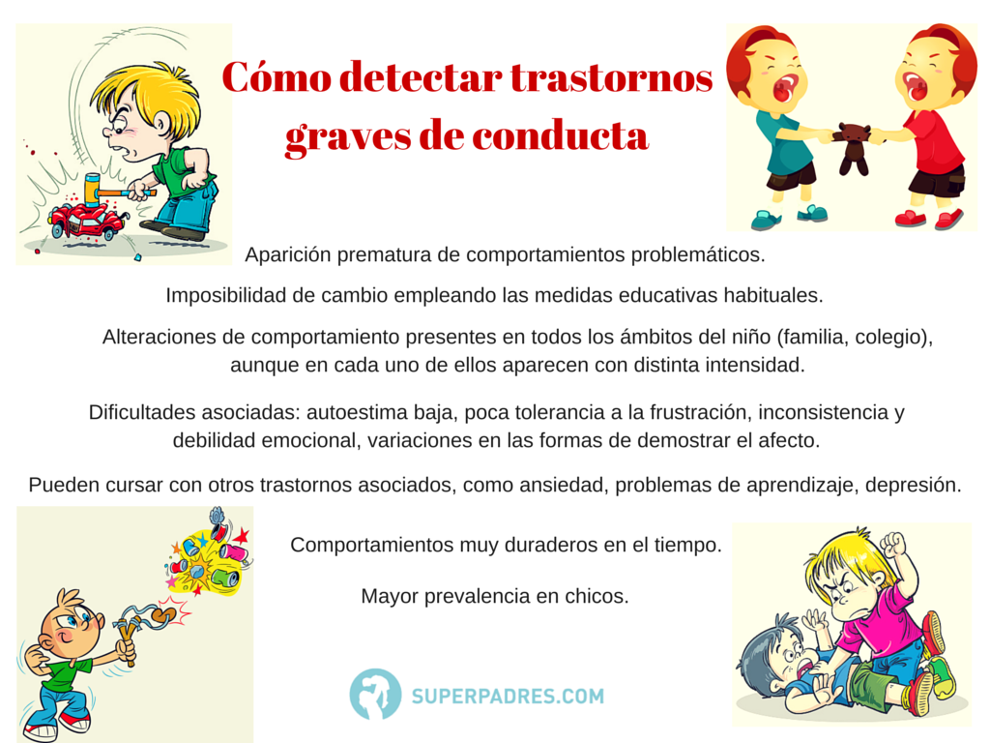
Guía protocolo para la intervención con alumnado que presenta problemas graves de conducta en centros educativos. (JUNTA DE CASTILLA Y LEÓN)
Finalidades.
Fundamentación normativa .
Alteraciones graves de conducta.
Necesidades educativas del alumno con graves problemas de conducta.
Protocolos de actuación.
Medidas Proactivas y Reactiva.
Evaluación de resultados.
Ejemplo de Plan de Intervención con el alumno.
Seminario CFIE 2019-2020

Slide 13
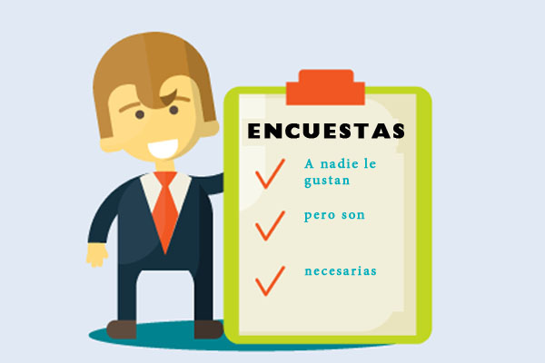
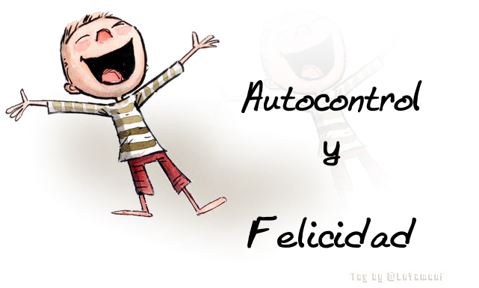
Actividades PRÁCTICAS realizadas durante el seminario
Programa de modificación de conducta para determinados alumnos. Técnica de Economía de Fichas.
Valoración de encuestas presentadas a los alumnos.
Power Point.
Seminario CFIE 2019-2020

Slide 14



Futuras propuestas
Aspectos positivos y negativos.
Continuidad del seminario.
BIbliografía
CONCLUSIONES DEL SEMINARIO
Seminario CFIE 2019-2020

